Slide 1

Федеральное государственное бюджетное образовательное учреждение высшего образования
«МИРЭА – Российский технологический университет»
РТУ МИРЭА
Институт информационных технологий
Кафедра игровой индустрии
Проектная практика
По теме «приложение для визуализации и анализа управляемой кучи и метаданных сборщика мусора для ArkTS Sta VM»
Студент: Чикунов Д.С.
Группа: ИКБО-03-22
Руководитель: к.т.н., доцент Алпатов А.Н.
Москва 2026

Slide 2
Введение
Цель
разработка функциональной, концептуальной и логической моделей приложения для анализа и визуализации управляемой кучи, а также метаданных сборщика мусора для виртуальной машины ArkTS Sta VM со сборщиком мусора G1
Задачи
исследование литературы на тему работы;
исследование аналогов и их функционала;
разработка функциональных и нефункциональных требований;
разработка функциональной модели приложения;
разработка концептуальной модели приложения;
разработка логической модели приложения.

Slide 3
Анализ предметной области
Разбор аналогов
Heap Hero
Visual VM
Gummy Cat

Slide 4
Функциональные требования
Требования к загрузке и обработке данных:
система должна поддерживать загрузку дампов кучи, сгенерированных виртуальной машиной ArkTS Sta VM в ходе выполнения программы;
система должна брать файл дампа кучи из файловой системы по пути, указанному пользователем;
система должна осуществлять обработку содержания файла для дальнейшей визуализации.
Требования к визуализации данных дампа:
система должна отображать заполненность регионов;
система должна отображать тип регионов;
система должна отображать дерево объектов с возможностью перемещения по нему;
система должна отображать GC метаданные (плотность записей в регионы памяти, кросс-регионных ссылок).
Требования к статистике объектов:
система должна отображать топ самых "тяжелых" объектов;
система должна отображать топ классов по количеству экземпляров;
Система должно отображать топ классов по суммарному объему занимаемой памяти.

Slide 5



Выбор технологий

Slide 6
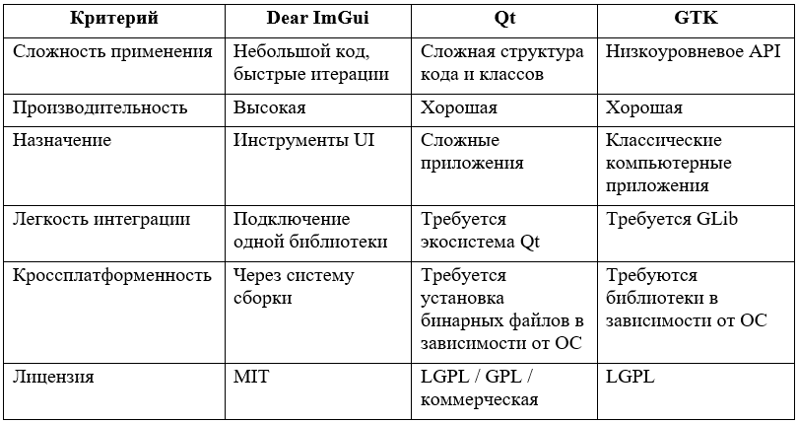
Выбор технологий

Slide 7
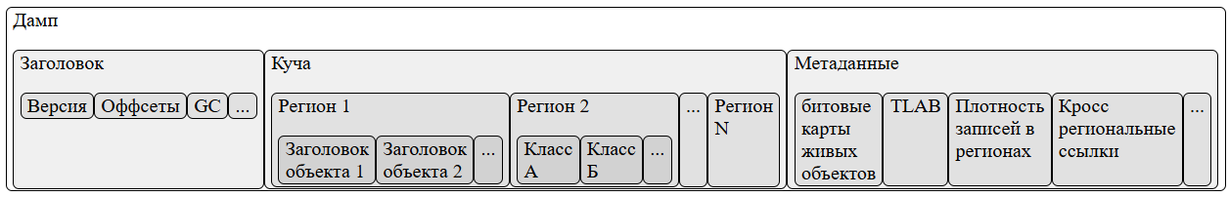
Концептуальная модель системы

Slide 8
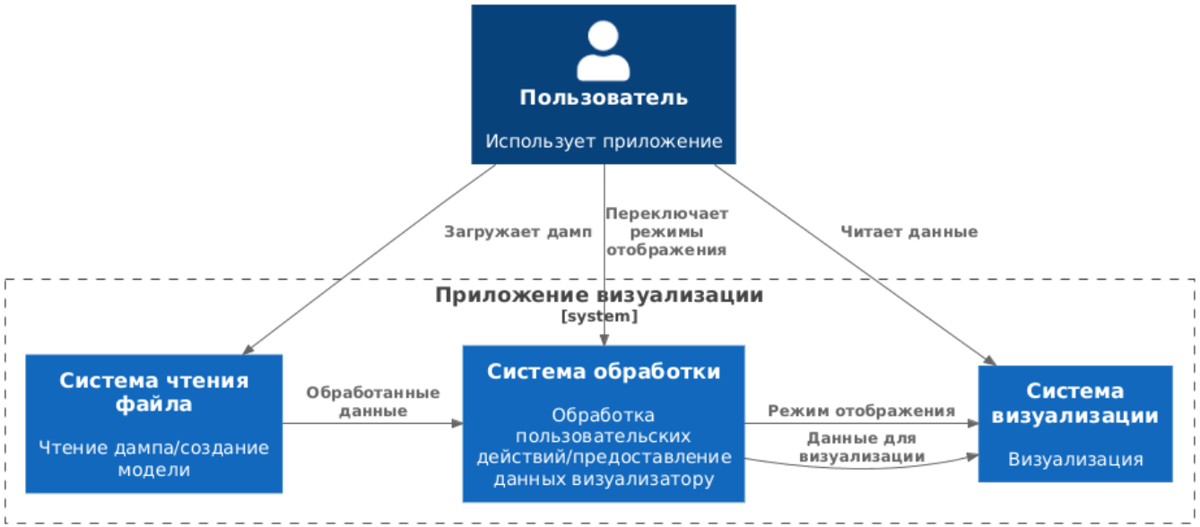
Концептуальная модель системы

Slide 9
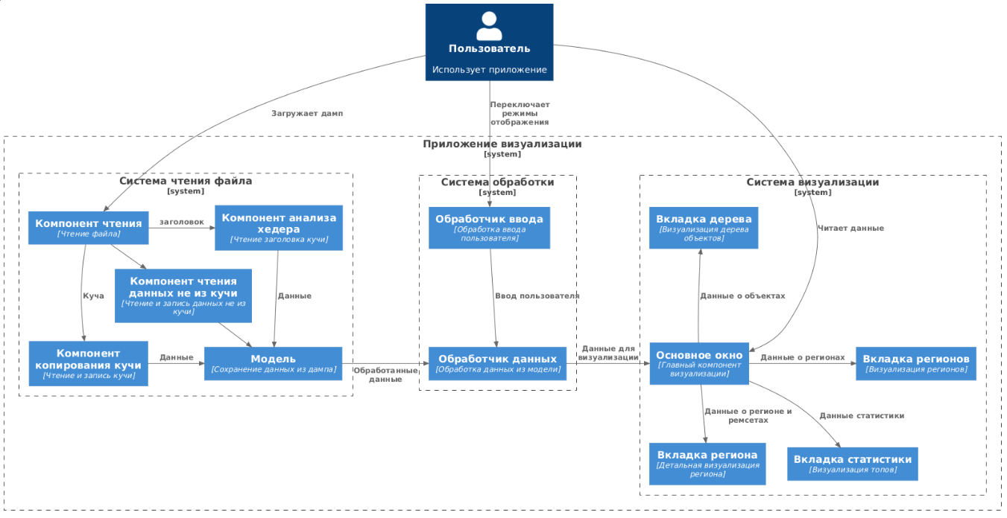
Концептуальная модель системы

Slide 10
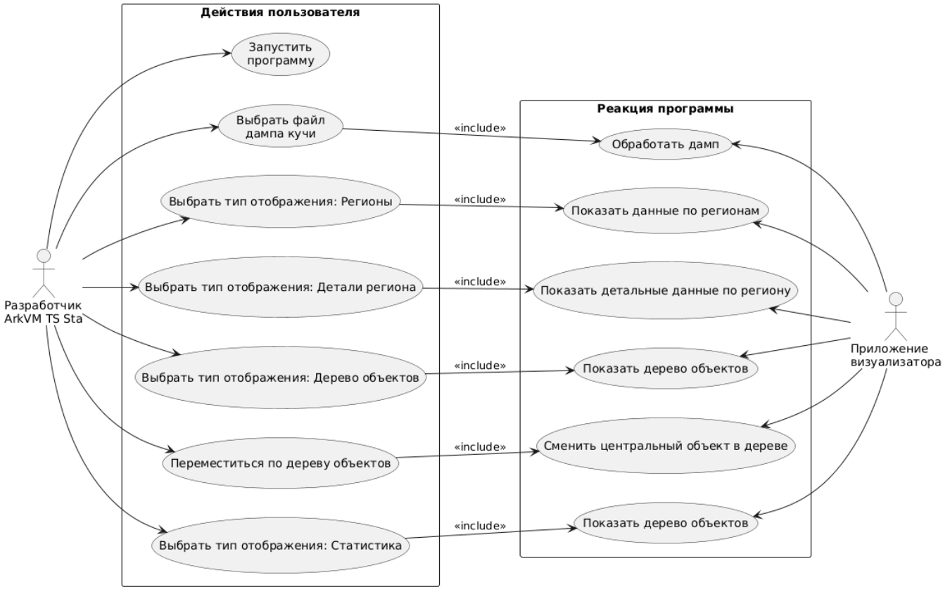
Функциональная модель системы

Slide 11
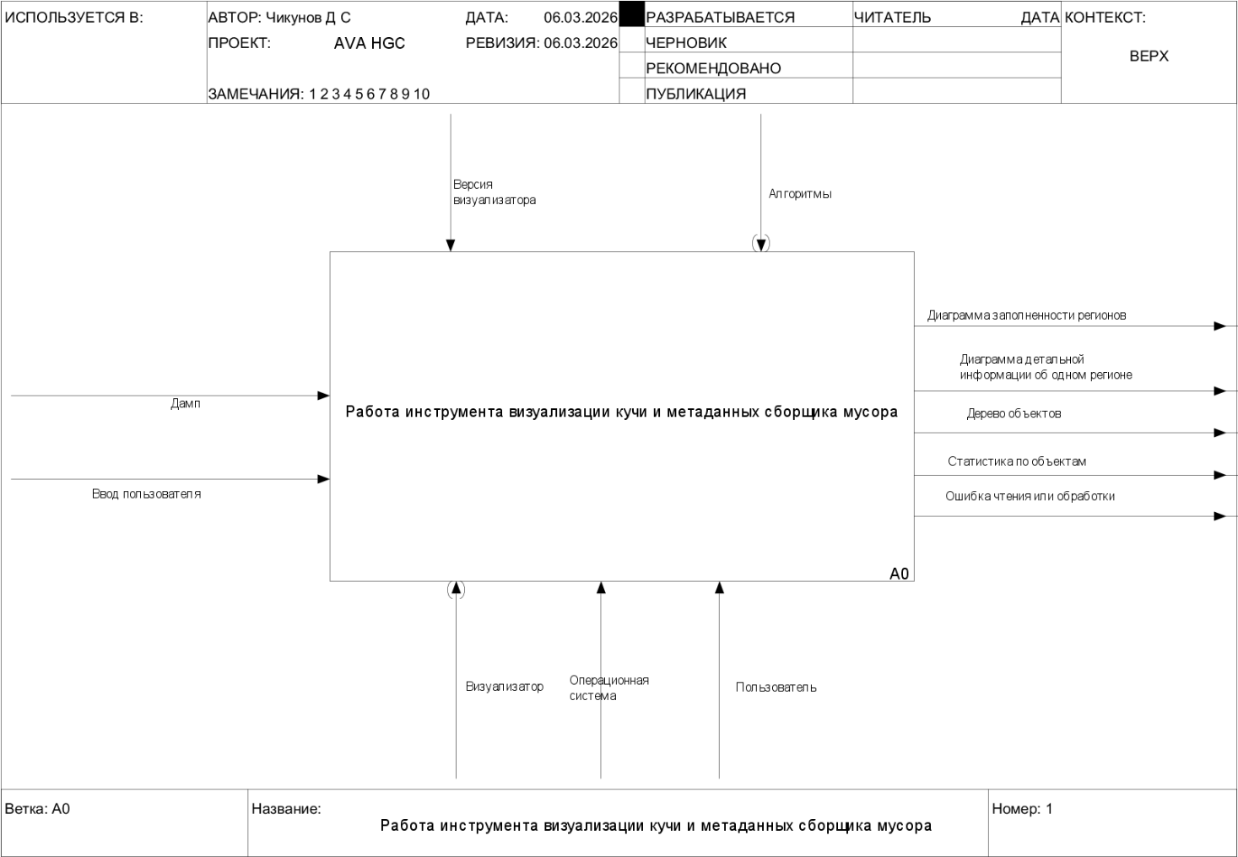
Функциональная модель системы

Slide 12
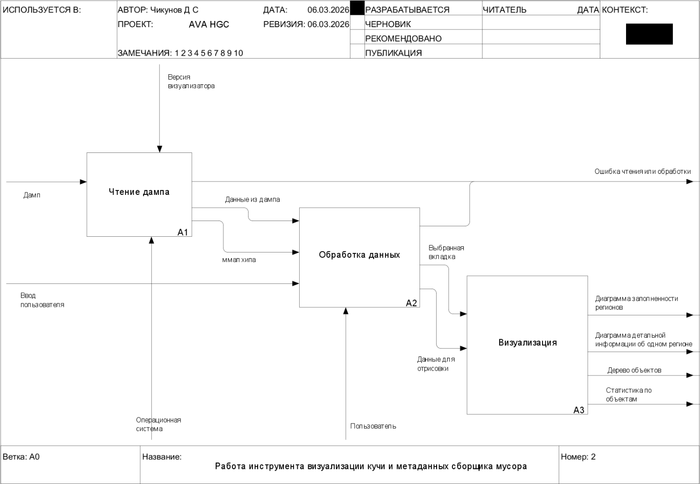
Функциональная модель системы

Slide 13
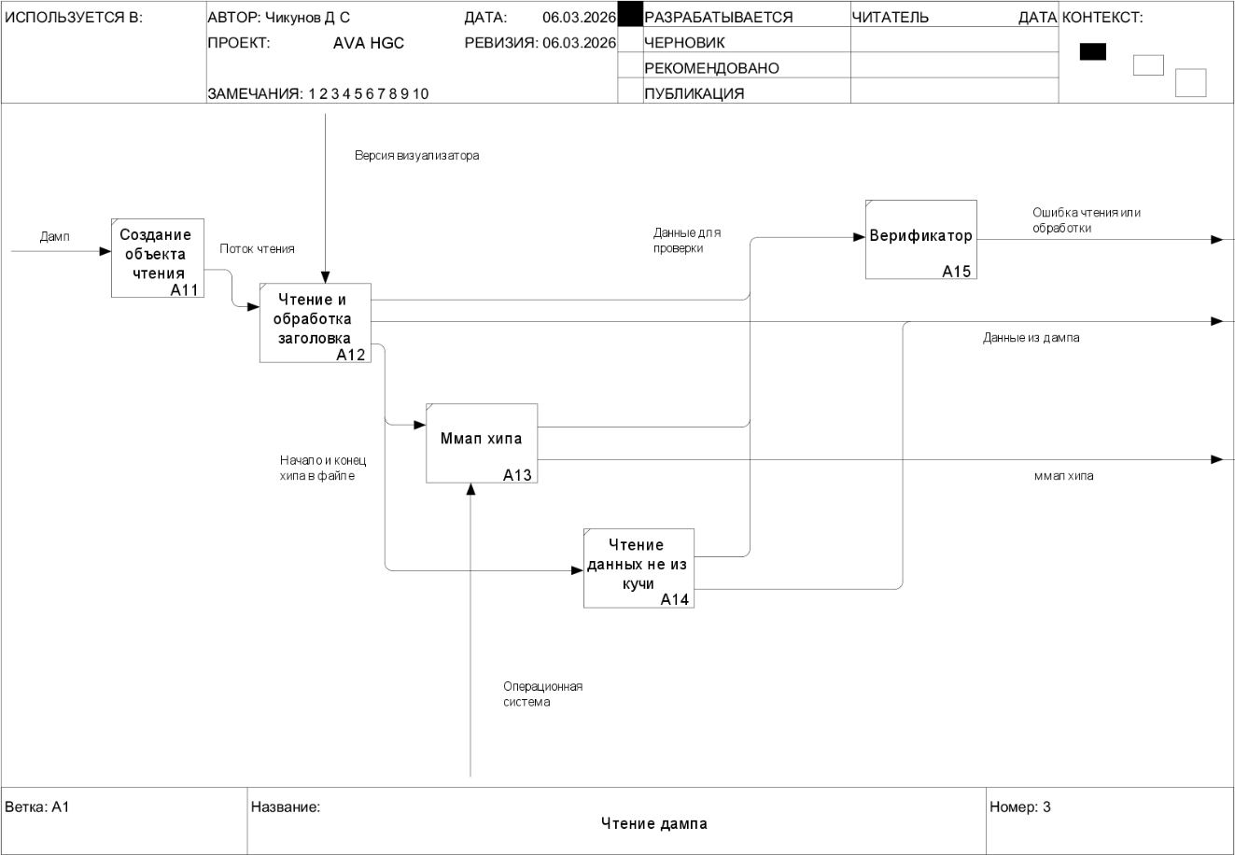
Функциональная модель системы

Slide 14
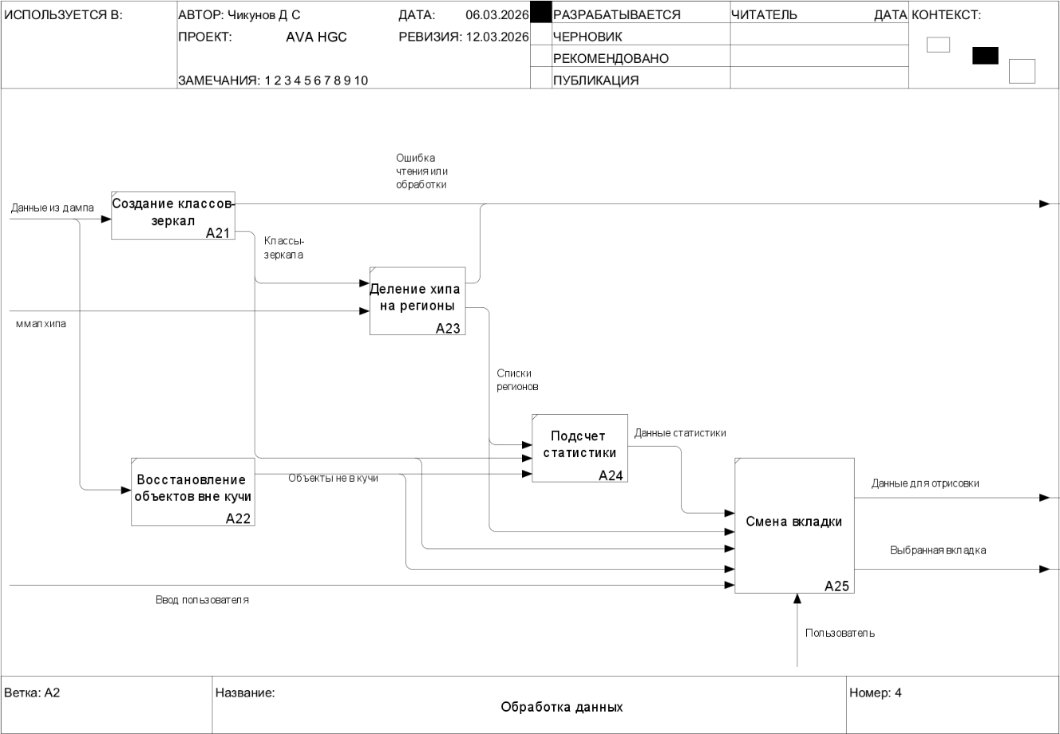
Функциональная модель системы

Slide 15
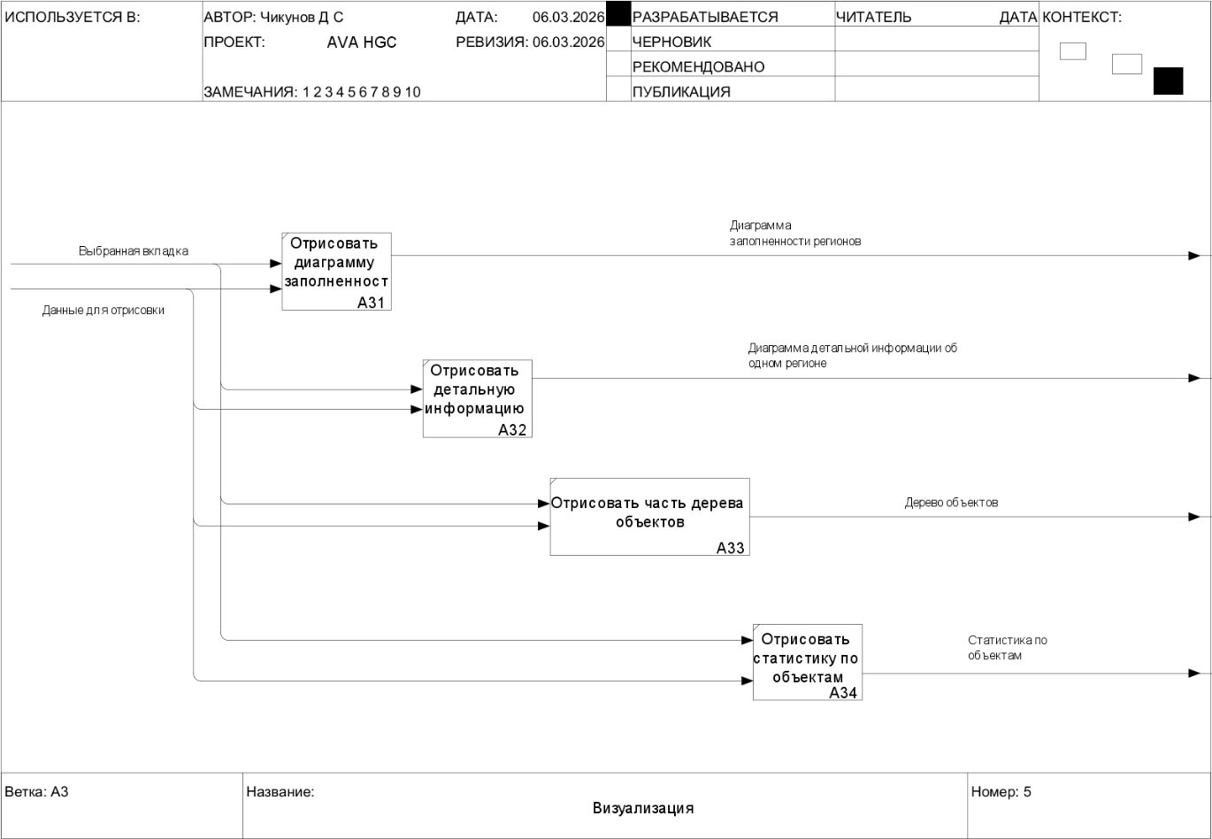
Функциональная модель системы

Slide 16
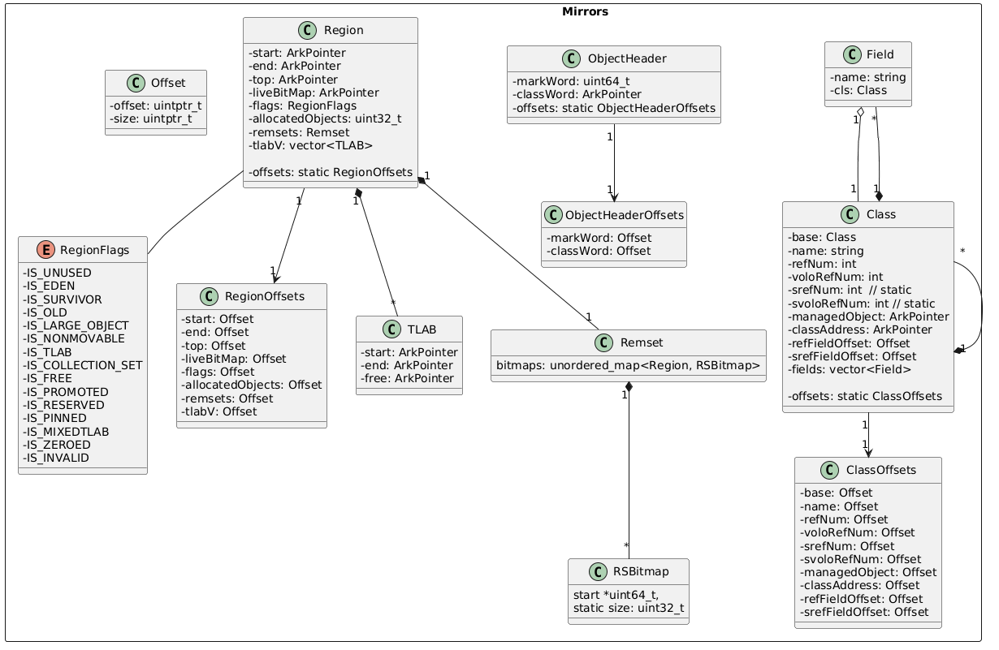
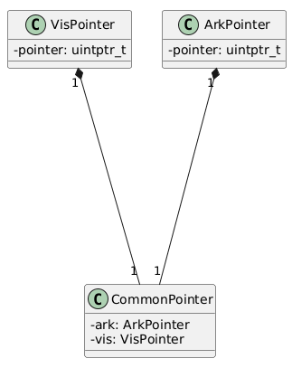
Логическая модель системы

Slide 17
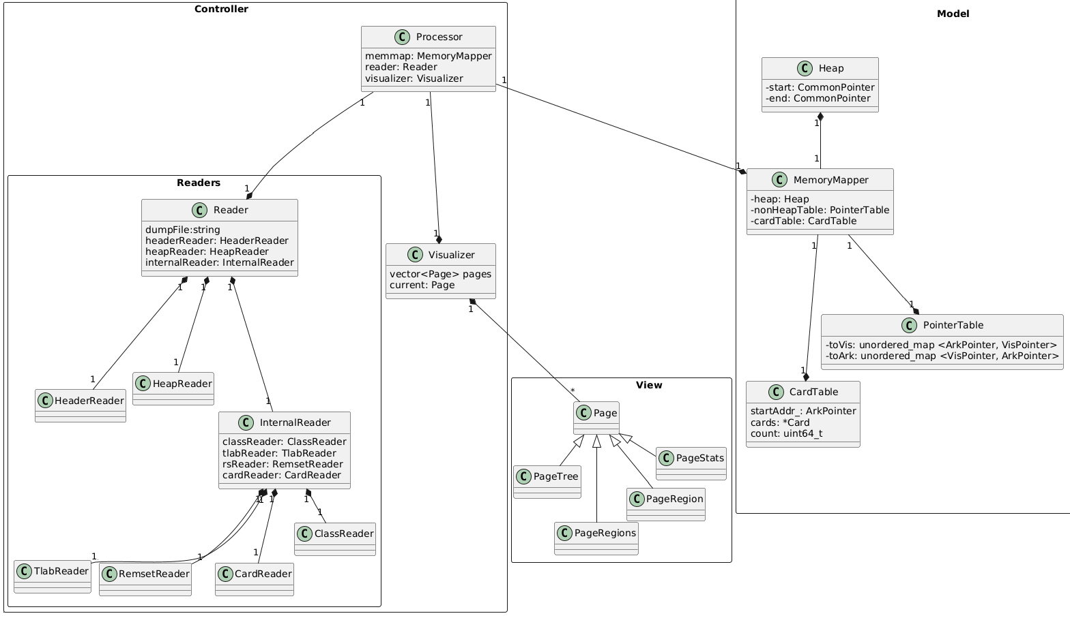
Логическая модель системы

Slide 18
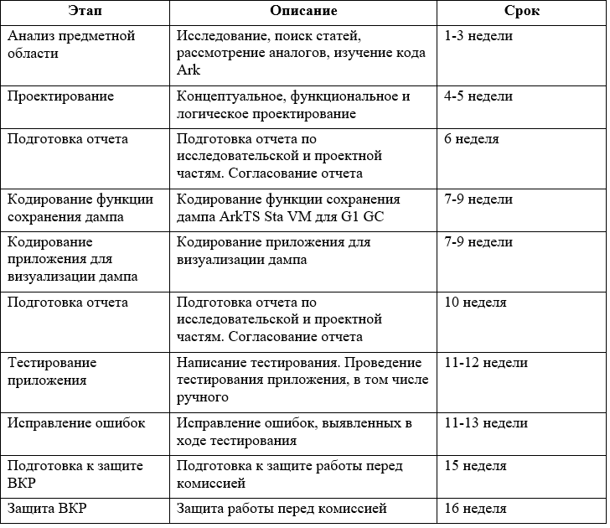
План разработки

Slide 19
Спасибо за внимание

